Slide 1
ІГРОВА
ДІЯЛЬНІСТЬ
УЧНІВ
Підготувала майстер
виробничого навчання
ЦИГАНЕНКО В. О.
2019 н.р.
«Без гри не має і не може
бути повноцінного
розумового розвитку.
Гра - це величезне світле вікно, через яке в духовний
світ дитини вливається цілющий потік уявлень,
понять про навколишнє.
Гра - це іскра, яка
запалює вогник допитливості»
/В.О. Сухомлинський/

Slide 2
«ТЕ,
ЩО Я
РОБЛЮ,
Я
РОЗУМІЮ»
ДЕВІЗ
ІГРОВОЇ
ДІЯЛЬНОСТІ
УЧНІВ

Slide 3
Впровадження педагогічних ідей…
На початку XXI століття людство вступило в нову стадію свого розвитку – інформаційну еру, яка характеризується виникненням нових систем інформаційних технологій і, як наслідок, нових трансформацій освіти. Підвищення ефективності освітнього процесу є
пріоритетним напрямом розвитку дидактики сучасної освіти Україні.
Зростаюча складність освітніх програм та підвищення вимог до учнів ПТНЗ визначають необхідність впровадження в навчальний процес нових педагогічних технологій, вдосконалення методики викладання економічних дисциплін.

Slide 4
Дидактичні і методичні принципи ігрової діяльності
Методичні завдання навчальної гри
Доступність
Новизна
Поступове зростання складності
Урахування індивідуальних і вікових особливостей учнів
Зв'язок ігрової діяльності з іншими формами роботи на уроці
Вивчення нового матеріалу
Повторення і закріплення вивченого
Формування умінь та навичок
Використання знань на практиці

Slide 5
ЗАВДАННЯ НАВЧАЛЬНОЇ ГРИ
Сприяти розвитку інтересів учнів, і як результат - підвищення якості і освіти в цілому.
Показати реальні здобутки учнів.
Заохотити учнів до активності й самостійності.
Підтримувати високу навчальну мотивацію школярів, створювати ситуацію успіху для кожного учня.
Підвищувати самооцінку та
впевненість в особистих можливостях.
Прищеплювати навички рефлексії.
Формувати навички вчитися – ставити мету, планувати й організовувати особисту навчальну діяльність.
Формувати вміння аналізувати особисті інтереси, прихильності, потреби та співвідносити їх з можливостями, що існують.
Розширювати можливості самоосвіти.
Оцінити досягнення учня і доповнити його результатами інших форм контролю.
Розвивати навички
оцінної діяльності
учнів.

Slide 6
Переваги гри
гра залучає до активної пізнавальної діяльності кожного учня окремо і всіх разом;
гра є ефективним засобом управління навчальним процесом;
навчання у грі здійснюється за допомогою власної діяльності учня, що є особливим видом практики, в процесі якого засвоюється до 90% інформації;
гра – вільна діяльність, що дає можливість вибору, самовираження, саморозвитку для її учасників;
гра має певний результат і стимулює учня до досягнення мети(перемоги) й усвідомлення шляху досягнення мети;
у грі команди або окремі учні спочатку рівні(немає поганих і гарних учнів, а тільки гравці); результат залежить від самого гравця, рівня його підготовленості, здібностей, витримки, умінь і характеру;
безосібний процес навчання у грі набуває особистого значення;
змагальність – невід’ємна складова гри – приваблива для учнів; задоволення, отримане від гри, створює комфортний стан на уроках і підсилює бажання вивчати предмет.

Slide 7
Головні умови ігрової діяльності
Створення позитивного настрою для навчання
Відчуття рівного серед рівних
Забезпечення позитивної атмосфери в колективі для досягнення спільних цілей
Усвідомлення особистістю цінності колективно зроблених умовиводів
Можливість вільно висловлювати свою думку і вислуховувати свого товариша
Вчитель не є засобом «похвали і покарання», а є другом, порадником, старшим товаришем

Slide 8
Вимоги до навчальної гри
6.Не можна допустити приниження гідності дитини(образливі порівняння, оцінки за поразку в грі).
7.Доцільно розсадити учнів так, щоб за кожною партою отримати пару «сильніший – слабший». Розсадити учнів по рядах парт потрібно так, щоб рівень їхніх знань і розумового розвитку був приблизно однаковим, щоб кожен ряд учнів мав шанс виграти.
8.Гра на уроці не повинна відбуватися стихійно, вона має бути чітко організованою і цілеспрямованою.
Готовність учнів до участі у грі(кожний учень повинен засвоїти правила гри, усвідомити її мету, кінцевий результат, мати потрібний запас знань для участі у грі, послідовність дій).
Забезпечення учнів необхідним дидактичним матеріалом.
Чітка постановка завдань гри. Пояснення гри – зрозуміле, чітке.
Складну гру слід проводити поетапно, поки учні не засвоять окремих дій, потім пропонувати всю гру та її різні варіанти.
Дії учнів слід контролювати, своєчасно виправляти, спрямовувати, оцінювати.

Slide 9


Цілі гри
Дидактичні (формування й застосування нових ЗУН, розширення кругозору тощо).
Розвиваючі (розвиток пам’яті, мови, розумових процесів – аналізу, синтезу, співставлення; творчих здібностей).
Виховні (виховання самостійності, колективізму, відповідальності, волі, навичок співробітництва).
Компоненти
гри
Ігрова
задумка;
Правила гри;
Ігрові дії;
Дидактичні завдання;
Обладнання;
Результат.

Slide 10
У процесі гри учень навчиться
Володіти комунікативною культурою, вміти працювати в команді;
Вміти запобігати будь-
яким конфліктним ситуаціях та знаходити
вихід з них;
Уміти здобувати, аналізувати інформацію,
добуту з різних джерел, застосовувати її для
індивідуального розвитку і самовдосконалення;
Бути здатним до вибору численних альтернатив, які пропонує сучасне життя.
Бути гнучким, мобільним та конкурентноздатним;
Уміти презентувати себе на ринку праці;
Критично мислити;
Використовувати знання, як інструмент для розв'язання життєвих проблем;
Генерувати свої ідеї, приймати нестандартні рішення і нести за них відповідальність;

Slide 11
НАВЧАЛЬНІ ІГРИ РОЗВИВАЮТЬ
Увагу
Спостережливість
Пам'ять
Мислення
Пізнавальну ініціативу
Творчі здібності
Самостійність
Комунікативні та організаторські здібності.
Етапи гри
Підготовчий етап;
Етап проведення гри;
Етап узагальнення, аналізу результатів.

Slide 12
Завдання навчальної гри
- Сприяти розвитку інтересів учнів, і як результат - підвищення якості і освіти в цілому.
- Показати реальні здобутки учнів.
- Заохотити учнів до активності й самостійності.
- Підтримувати високу навчальну мотивацію школярів, створювати ситуацію успіху для кожного учня.
- Підвищувати самооцінку та впевненість в особистих можливостях.
- Формувати навички вчитися – ставити мету, планувати й організовувати особисту навчальну діяльність.
- Прищеплювати навички рефлексії.
- Формувати вміння аналізувати особисті інтереси, прихильності, потреби та співвідносити їх з можливостями, що існують
- Розширювати можливості самоосвіти.
- Оцінити досягнення учня і доповнити його результатами інших форм контролю.
- Розвивати навички оцінної діяльності учнів.

Slide 13
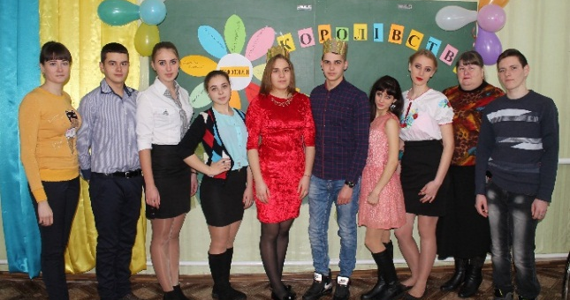
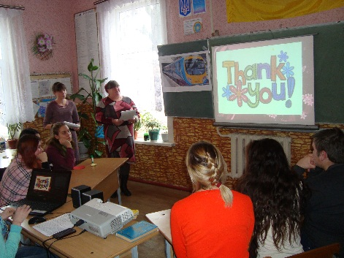
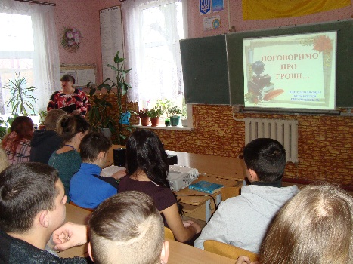
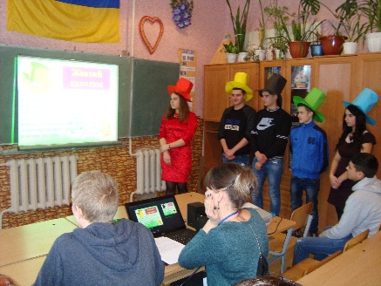
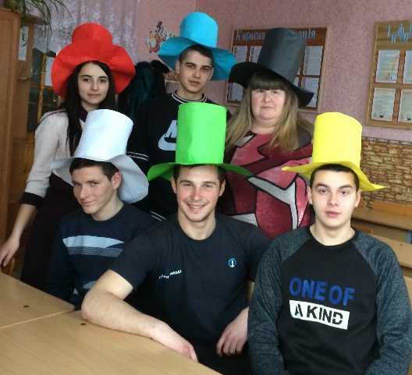
Специфіка навчальних ігор
Учні повинні мати певні знання;
Розроблений необхідний підхід в оцінюванні знань учнів;
Кожен учень забезпечений необхідним дидактичним матеріалом;
Розроблені
методичні
розробки уроку.

Slide 14
Зміст навчальної гри
Саме завдяки ігровим формам занять вдається залучити пасивних учнів до систематичної розумової праці, дати змогу дитині відчути успіх, повірити в свої сили. І спостереження показують що учні, які були не дуже охочі до серйозного і систематичного тренування і які протестували проти
вимоги “прочитай сторінку”, змогли подолати труднощі саме через гру.
Викладачі повинні остерігатися від надмірного захоплення грою у навчанні учнів, оскільки гра не є універсальним методом навчання. Потрібно привчати дітей виконувати завдання і в звичайній формі, показувати їм, що навчання – це не лише гра, а й серйозна, важка праця.

Slide 15
НАЙСУТТЄВІШІ
ПИТАННЯ
для майстра в/н
Визначити місце дидактичних ігор та ігрових ситуацій у системі інших видів діяльності на уроці.
Доцільність використання їх на різних етапах вивчення різноманітного за характером навчального матеріалу. Ігрові методи спонукають викладачів спеціальних дисциплін, майстрів в/н до творчого пошуку нових ідей по розкриттю багатогранності нашої професії.
Розробка методики проведення дидактичних ігор із урахуванням дидактичної мети уроку та рівня підготовленості учнів. Вимоги до змісту ігрової діяльності у світлі ідей розвивального навчання.
Передбачення способів стимулювання учнів, заохочення у процесі гри тих, хто найбільше відзначився, а також для підбадьорення тих, хто відстає.

